Slide 1
Université Aboubekr Belkaïd-Tlemcen-
Faculté SNV-STU
Département de Biologie
Master 1: Biochimie Appliquée
Physiologie des grandes fonctions
3. Échanges gazeux et Respiration
Dr. Belkacem Nacéra
b_nacera511@yahoo.fr

Slide 2
Définition
La respiration est l’ensemble des phénomènes (mécanismes physiques) permettant l'absorption de l'oxygène du milieu ambiant et le rejet du gaz carbonique (dioxyde de carbone) par les êtres vivants.
Le processus de la respiration physiologique comprend deux parties principales:
La respiration externe: consiste à apporter l’air dans les poumons par inhalation puis à libérer de l’air à l’extérieur par exhalation
La respiration interne: pendant laquelle l’oxygène et le dioxyde de carbone sont échangés entre les cellules et les vaisseaux sanguins.

Slide 3
Système respiratoire
Est composé de haut en bas :
du nez (narines)
de la bouche
du pharynx
du larynx
de la trachée
des deux bronches primaires (droite et gauche) qui rentre dans les poumons
des bronchioles
des conduits puis des sacs alvéolaires.
Voire figure suivante
Ce système est un ensemble de passages qui filtre l'air et qui le transporte à l'intérieur du poumon où les échanges gazeux vont s'opérer au niveau des sacs alvéolaires. Le diaphragme est le principal muscle de la respiration.

Slide 4
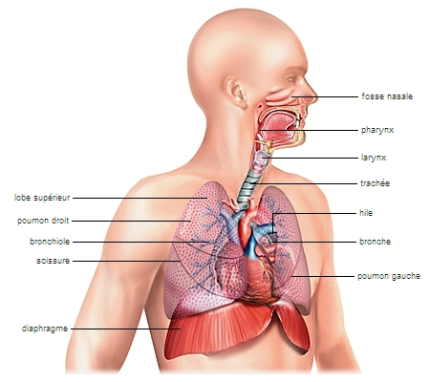
Différents composants du système respiratoire

Slide 5
1. Les poumons
Organisation anatomique de l’appareil respiratoire
2 poumons qui reposent sur le diaphragme :
poumon droit → 3 lobes (650 g) séparés par 2 scissures,
poumon gauche → 2 lobes (550g) séparés par une scissure.
2. La trachée
est le canal qui relie le pharynx aux poumons. La trachée se divise en deux bronches, une pour chaque poumon. Les bronches se divisent à leur tour en bronchioles.

Slide 6
3. Les côtes
Sont les os de soutient qui protègent la cavité thoracique. Légèrement mobiles, elles aident les poumons à se gonfler et à se contracter.
4. La plèvre
Sont des membranes qui enveloppent chaque poumons et qui les séparent de la paroi de la cage thoracique. Elle est constituée de deux feuillets :
un feuillet pariétal (qui enveloppe la cavité thoracique).
un feuillet viscéral (qui enveloppe le poumon)
Entre ces deux feuillets, il y a la cavité pleurale remplie par un liquide (liquide pleural) qui facilite le glissement et donc les mouvements des poumons vers le haut et vers le bas.
Voire figure suivante

Slide 8
5. Les bronches
Sont recouvertes de cils qui bougent en vagues. Ce mouvement pousse le mucus (sécrétions collantes) vers le haut, dans la gorge, où il est toussé ou avalé. Le mucus sert à attraper et à piéger une grande partie des poussières, des germes et des autres matières étrangères qui envahissent les poumons. Ce dernier est évacué par la toux.
6. Le diaphragme
est la forte membrane musculaire qui sépare la cavité thoracique de la cavité abdominale. En se déplaçant vers le bas, il crée une succion qui permet d’inspirer l’air et de gonfler les poumons.
7. Les alvéoles
sont les minuscules sacs d’air qui sont la destination de l’air respiré.
8. Les capillaires
sont les vaisseaux sanguins qui tapissent les parois des alvéoles. Le sang arrive de l’artère pulmonaire, circule dans les capillaires et en ressort par la veine pulmonaire. Lors du passage du sang dans les capillaires, les alvéoles éliminent le dioxyde de carbone et le remplacent par de l’oxygène.

Slide 9
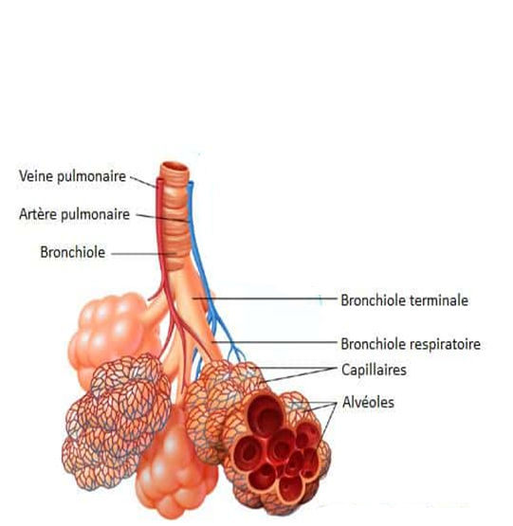

Slide 10
Etapes de la respiratoire
1. Ventilation pulmonaire (mouvement des gazes dans et hors des poumons)
2. Echanges gazeux alvéolo-capilaires
3. Transport des gaz CO₂ et O₂ par le sang
4. Échange gazeux hémato-cellulaire
5. Passage des gaz des capillaires vers les tissus(Respiration cellulaire)

Slide 11
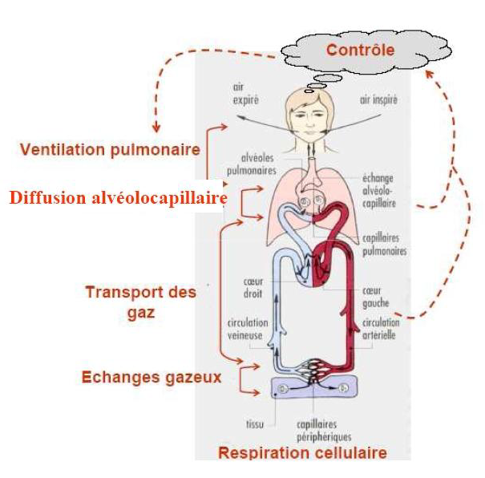
1
2
3
4
5

Slide 12
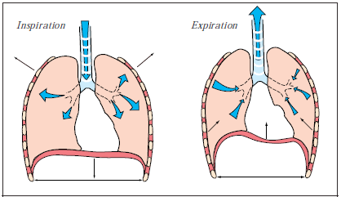
1. Phénomène d’inspiration et d’expiration
Durant l’inspiration (absorber l’air), la cage thoracique se détend: la pression dans la cage thoracique chute et l’air entre dans les poumons.
Durant l’expiration (expulser l’air), le volume de la cage thoracique diminue: la pression dans la cage thoracique augmente et l’air est chassé des poumons.

Slide 13
2. Echanges alvéolo-capillaires
L’O₂ arrive avec l’air ambiant dans l’alvéole pulmonaire, lors de l’inspiration
Passe par la membrane alvéolo-capillaire, par diffusion et pénètre dans le sang et se fixe à l’hémoglobine du globule rouge

Slide 14
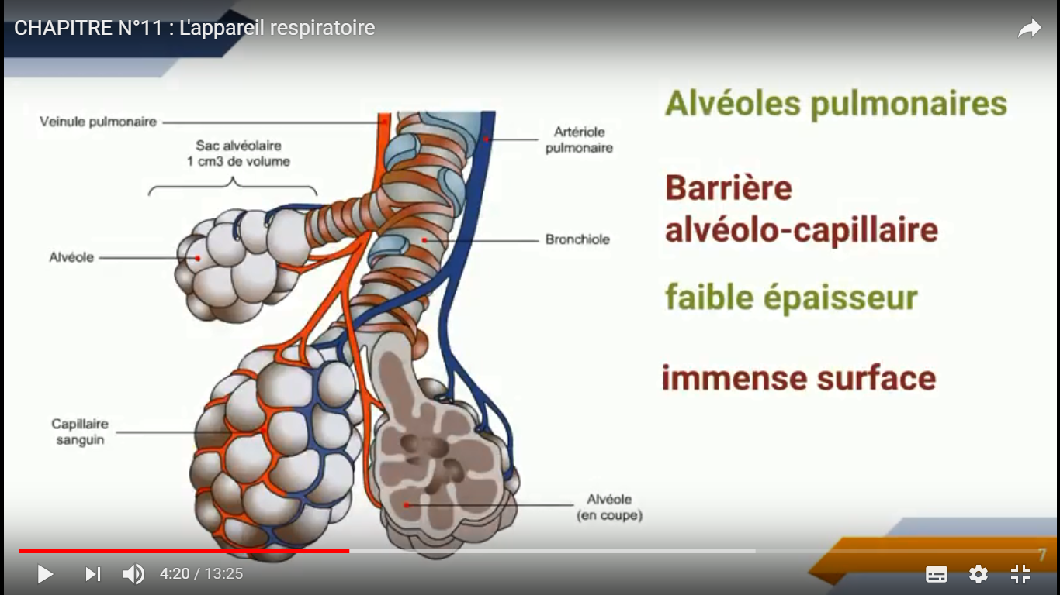
2.Echanges alvéolo-capillaires
La paroi des alvéoles est traversée par des vaisseaux sanguins minuscules, les capillaires. Le sang qui circule dans ces capillaires couvrant la paroi des alvéoles absorbe l’oxygène de l’air inspiré et élimine le gaz carbonique du sang. La paroi des alvéoles sert donc de zone d’échanges gazeux entre les systèmes respiratoire et circulatoire.

Slide 15
3.Transport des gaz par le sang
O₂
Le transport de l’oxygène se trouve sous deux formes :
1% de l’ O₂ est transporté sous forme dissoute
99% de l’O₂ est lié à l’hémoglobine des globules rouges (sous forme combinée).
Hémoglobine +Oxygène → Oxyhémoglobine

Slide 16
CO₂
Le CO2 est lui aussi transporté sous forme :
dissoute : 5à 10% du CO2
Sous forme combinée : 30% transformé dans les globules rouges en acide carbonique (H₂CO₃) sous l’action d’enzyme appelé anhydrase carbonique.
Ensuit l’acide carbonique se sépare d’un ion hydrogène et forme des bicarbonates plus solubles dans le plasma. C’est sous forme de bicarbonate que le CO₂ est transporté en majeure partie (environ 60%).
CO₂ + H₂O → H₂CO₃
anhydrase carbonique
Avec l’HB →Carbhémoglobine (30%)
H₂CO₃ → HCO⁻ ₃ + H⁺
Dissous dans le plasma (60%)

Slide 17
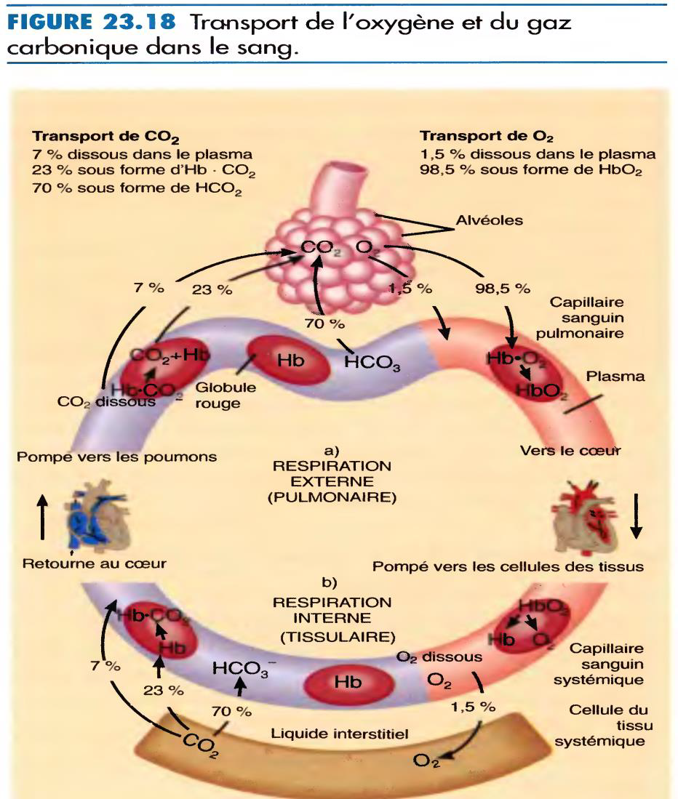
Transport de l’oxygène et du gaz carbonique dans le sang

Slide 18
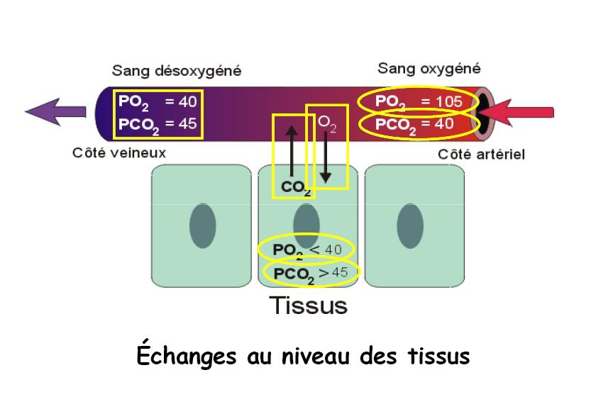
4. Echange gazeux hémato-cellulaire
échanges un niveaux des tissus fonctionnent suivant le même principe de gradiant de pression que pour les échanges alvéolo-capillaires. Cette fois c’est l’O₂ qui sort en direction des cellules et le CO₂ produit par le tissus qui rentre.

Slide 19
Merci pour votre attention

